Slide 1
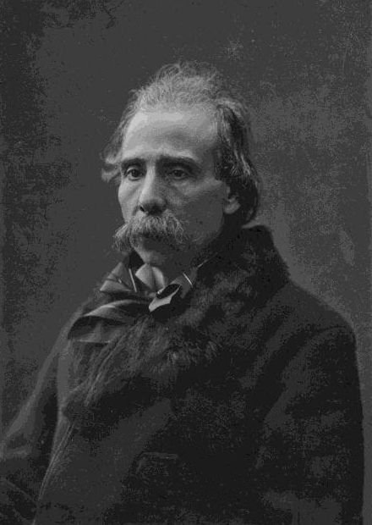
PORTUGUÊS, 2.º ANO, MÓDULO 5, LIÇÃO M5-F02, UNIDADE 1
EPI
1
Folheando os livros da cadeia
O romance abre com um papel de arquivo: o registo de entrada de um preso de dezoito anos. Só depois é que começa a história.
Camilo Castelo Branco (fotografia da União, Photographia da Casa Real, Porto, 1882). Domínio público
lê, faz, leva
Lição M5-F02, Folheando os livros da cadeia
1

Slide 2
A PALAVRA DO MÓDULO, «HERANÇA»
EPI
O que é que herdaste sem ter escolhido?
Lição M5-F02, Folheando os livros da cadeia
2

Slide 3
ABRIR, CINCO MINUTOS
EPI
Quem decide por quem, quando se ama?
Lição M5-F02, Folheando os livros da cadeia
3

Slide 4
LER: INTRODUÇÃO (1 DE 2)
EPI
Folheando os livros de antigos assentamentos, no cartorio das cadêas da Relação do Porto, li, no das entradas dos presos desde 1803 a 1805, a folhas 232, o seguinte:
Camilo Castelo Branco, Amor de Perdição (1862), grafia da edição.
Lição M5-F02, Folheando os livros da cadeia
4

Slide 5
LER: INTRODUÇÃO (2 DE 2)
EPI
Simão Antonio Botelho, que assim disse chamar-se, ser solteiro, e estudante na Universidade de Coimbra, natural da cidade de Lisboa, e assistente na occasião de sua prisão na cidade de Vizeu, idade de dezoito annos, filho de Domingos José Correia Botelho e de D. Rita Preciosa Caldeirão Castello-Branco, estatura ordinaria, cara redonda, olhos castanhos, cabello e barba preta, vestido com jaqueta de baetão azul, collête de fustão pintado e calça de panno pedrez. E fiz este assento, que assignei.
Filippe Moreira Dias.
Á margem esquerda d'este assento está escripto: Foi para a India em 17 de Março de 1807.
[…]
Camilo Castelo Branco, Amor de Perdição (1862), grafia da edição.
Lição M5-F02, Folheando os livros da cadeia
5

Slide 6
O ESSENCIAL
EPI
Três coisas a fixar
1
Camilo Castelo Branco abre Amor de Perdição (1862) com um documento de arquivo: o assento de entrada de Simão Botelho, preso de dezoito anos, na cadeia da Relação do Porto.
2
Na mesma página convivem dois registos: a frase neutra e administrativa do assento e a voz emotiva do narrador, que exclama «Dezoito annos!» e fala à leitora.
3
Ficas a distinguir o documento da ficção e a reconhecer a sugestão biográfica: Camilo escreveu o romance preso na mesma cadeia, segundo a dedicatória de 1861.
Lição M5-F02, Folheando os livros da cadeia
6

Slide 7
VER, E COMPLETAR NO CADERNO
EPI
Completa no caderno
 | O ASSENTO DA CADEIA | A VOZ DO NARRADOR
Tom
Tipo de frases
Uma expressão
Efeito no leitor
Lição M5-F02, Folheando os livros da cadeia
7

Slide 8
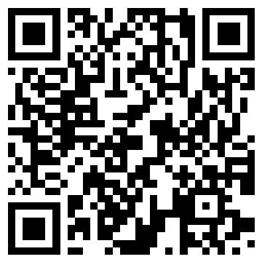
ANTES DE COMEÇAR
EPI
Como se faz cada exercício
1
Cada cartão tem um «?» no topo: abre um vídeo curto que mostra como se responde
2
Na página «Como se faz» estão todos os vídeos
3
Vê o do primeiro cartão antes de começares
pedrohfernandes-klk.github.io/​pt/​como/​
Lição M5-F02, Folheando os livros da cadeia
8

Slide 9
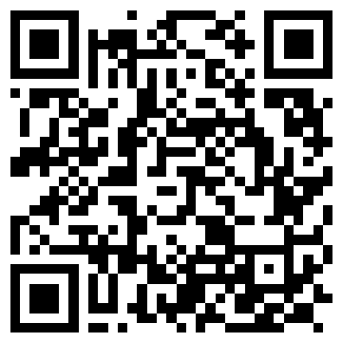
AGORA NO TELEMÓVEL, QUINZE MINUTOS
EPI
Abre a lição no telemóvel
1
Lê e responde aos cartões, um de cada vez
2
No fim, o cartão extra: «Dezoito anos!»
3
O percurso marca a lição como feita
pedrohfernandes-klk.github.io/​pt/​m5/​licao-m5-f02/​
Lição M5-F02, Folheando os livros da cadeia
9

Slide 10
PAUSA: CARTÕES NO TELEMÓVEL
EPI
Três minutos, com placar
1
Na lição, toca em «Sala» e escreve o código do ecrã e uma alcunha
2
Faz os cartões que o ecrã indica
3
Quando acabares, olha para o placar
pedrohfernandes-klk.github.io/​pt/​m5/​licao-m5-f02/​
Lição M5-F02, Folheando os livros da cadeia
10

Slide 11
SÍNTESE
EPI
Para fixar
1
Na Introdução, o assento assinado por Filippe Moreira Dias descreve Simão de fora, «estatura ordinaria, cara redonda», e dá credibilidade à história.
2
A voz do narrador entra logo a seguir, com a repetição de «Dezoito annos!» e a enumeração com polissíndeto, para comover quem lê.
3
A dedicatória, datada da cadeia da Relação em 1861, cria a sugestão biográfica: o documento é real, a narrativa é ficção.
Lição M5-F02, Folheando os livros da cadeia
11

Slide 12
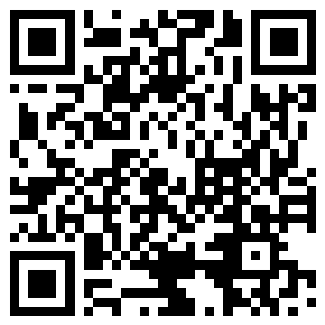
ATÉ À PRÓXIMA AULA
EPI
No telemóvel ou no PC da escola
1
Termina o baralho da lição M5-F02 e o cartão extra
2
Espreita a lição seguinte, «A violência de um pai é sempre amor»
3
Antes de sair: foto do caderno para o portefólio
pedrohfernandes-klk.github.io/​pt/​m5/​
Lição M5-F02, Folheando os livros da cadeia
12

